Slide 1
ГАУ «КЦСОН города Каменска-Уральского» школа пожилого возраста по направлению «Краеведение»
Тема: «Краеведческая находка - порог Ревун»
Руководитель: Специалист по социальной работе
Халтурина А.В.

Slide 2
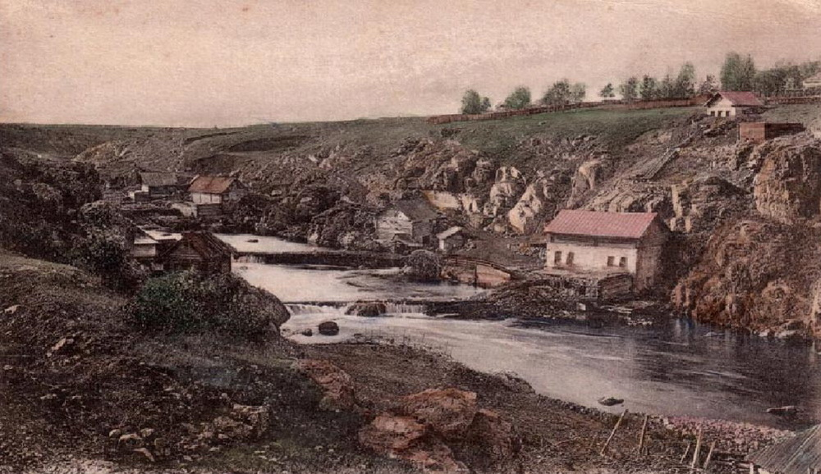
В районе деревни Бекленищева и поселка Горного река Исеть образует сложную систему порогов. Здесь на протяжении 1,5 километра из воды торчат беспорядочно разбросанные каменные глыбы, являющиеся массивом палеозойских лав – порфиритов, которые образовались в результате действия мощного палеовулкана.
Геологи называют его Покровским, по названию села, окраина которого находится на бывшем вулкане, извергавшимся 300 миллионов лет назад. Застывшая вулканическая порода темного цвета с вишневым и зеленоватым оттенком очень твердая и прочная.
На правом берегу Исети (перед порогом) видны руины бывшей картонной фабрики. Здесь производили в том числе картон для будильников и околышный картон для фуражек.
Кстати, в былые времена здесь была мельница. На левом берегу Исети, под скалами близ воды можно увидеть два сохранившихся мельничных жернова.

Slide 3
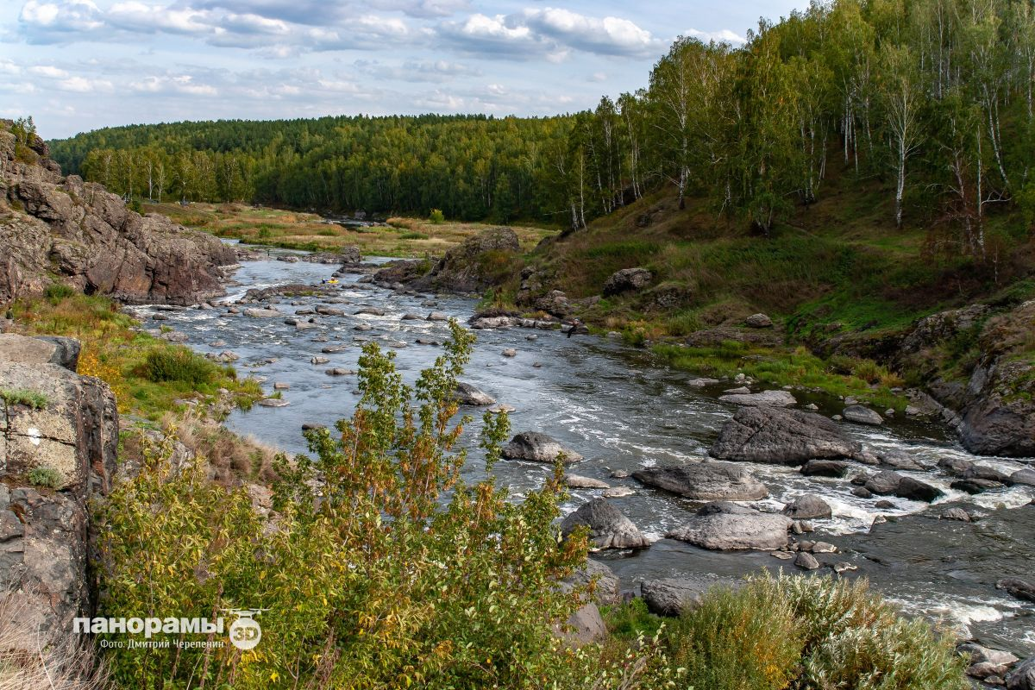
Порог получил свое название за шум. При большой воде рев порога слышен издалека. Интересно, что у местных жителей было распространено другое название – Буркан.

Slide 4
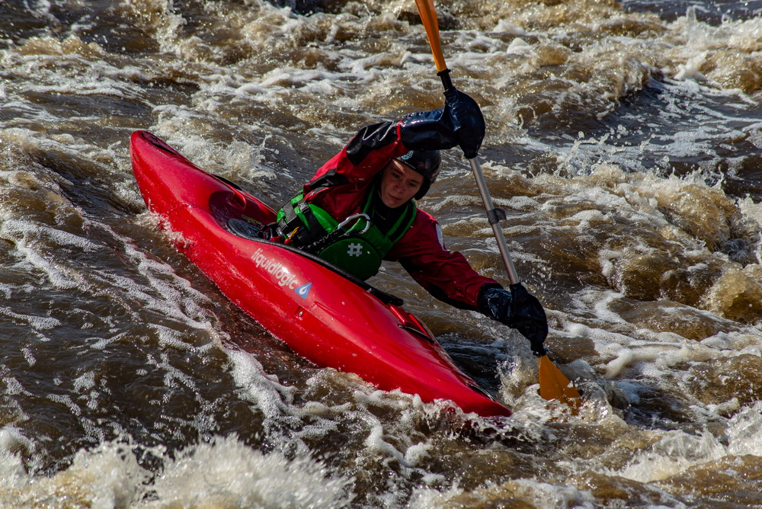
С большим трудом Исеть пробивает себе дорогу в этом каменном хаосе уже миллионы лет. С мощным ревом устремляется в узкий каньон и бьется о встречные камни, образуя пенные кружева на поверхности.
На этом отрезке перепад высот в течении реки составляет 43 метра. Порог и скалы на берегу у деревни Бекленищева являются геологическим и ландшафтными памятниками природы.
У спортсменов есть несколько маршрутов прохождения Ревуна. Здесь они отрабатывают навыки прохождения порогов.
Спускающиеся к реке скалы отлично подходят для тренировок и соревнований альпинистов. В скалы вбиты специальные альпинистские крючья и кольца.
Ежегодно на Ревун приезжают тысячи туристов и спортсменов со всего Урала. Несколько раз в год на пороге проводятся соревнования.

Slide 5
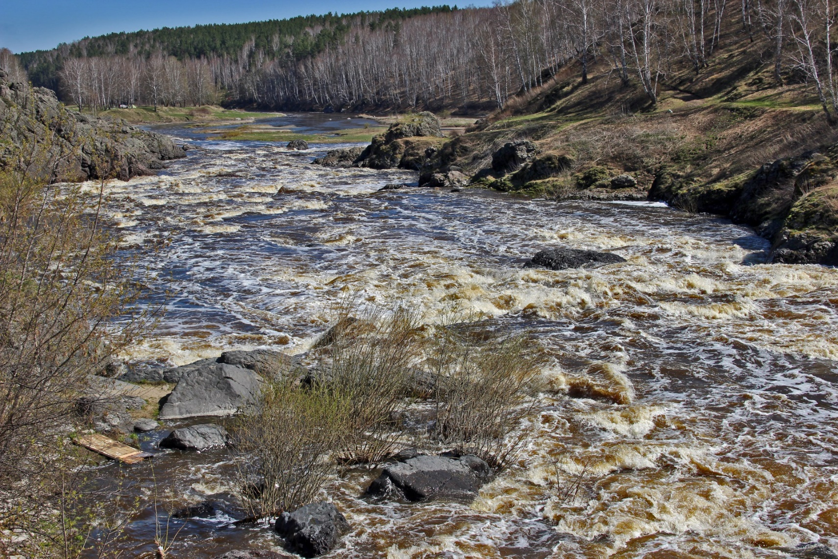
Интересно
На пороге Ревун проходила часть съёмок фильмов «Географ глобус пропил» (2013), а также «Золотая баба» (1986) и сериала «Угрюм-река» (2020).

Slide 6
Источники информации:
https://kamensk-uralskiy.com/putevoditel/pamyatniki-prirody/129-porog-revun-burkan
https://yandex.ru/images/search?from=tabbar&text=%D0%BF%D0%BE%D1%80%D0%BE%D0%B3%20%D1%80%D0%B5%D0%B2%D1%83%D0%BD%20%D1%81%D0%BA%D0%B0%D1%87%D0%B0%D1%82%D1%8C%20%D0%BF%D1%80%D0%B5%D0%B7%D0%B5%D0%BD%D1%82%D0%B0%D1%86%D0%B8%D1%8E&pos=15&img_url=https%3A%2F%2Fa.d-cd.net%2F2cea716s-1920.jpg&rpt=simage

Slide 7
Спасибо за внимание!

